Slide 1

怡禾线上产品BP
黄彪

Slide 2

C
ONTENT
01
市场洞察
07
财务损益
看行业、客户、友商、自己
02
价值主张
08
Offering策略
从客户需求导出自己产品范围
构建线上产品的策略
03
商业目标
09
版本计划
公司产品未来商业目标计划
线上版本的迭代计划
04
商业设计
10
上线计划
线上产品的销售模式及定价模式
线上产品的offering上线计划
05
收入与陈本
11
运营运维
线上产品的收入与成本分析
线上产品的运营（含营销）运维策略
06
研发费用与人力
12
风险
线上产品研发投入的费用和人力
线上产品风险分析

Slide 3
标题：在线医疗行业发展趋势总结
看行业
看客户
看友商
看自己
医疗行业趋势
在线医疗行业空间
公司目前行业状况
预计获取市场空间占比
在此录入上述图表的描述说明，在此录入上述图表的描述说明，在此录入上述图表的描述说明。
在此录入上述图表的描述说明，在此录入上述图表的描述说明，在此录入上述图表的描述说明。
在此录入上述图表的描述说明，在此录入上述图表的描述说明，在此录入上述图表的描述说明。
在此录入上述图表的描述说明，在此录入上述图表的描述说明，在此录入上述图表的描述说明。
在此录入上述图表的综合描述说明，在此录入上述图表的上述图表的综合描述说明入。在此录入上述图表的综合描述说明，在此录入上述图表的上述图表的综合描述说明入。在此录入上述图表的综合描述说明，在此录入上述图表的上述图表的综合描述说明入。

Slide 4
在线医疗行业发展趋势
看行业
看客户
看友商
看自己
医疗行业趋势
在线医疗行业空间
公司目前行业状况
预计获取市场空间占比
在此录入上述图表的描述说明，在此录入上述图表的描述说明，在此录入上述图表的描述说明。
在此录入上述图表的描述说明，在此录入上述图表的描述说明，在此录入上述图表的描述说明。
在此录入上述图表的描述说明，在此录入上述图表的描述说明，在此录入上述图表的描述说明。
在此录入上述图表的描述说明，在此录入上述图表的描述说明，在此录入上述图表的描述说明。
在此录入上述图表的综合描述说明，在此录入上述图表的上述图表的综合描述说明入。在此录入上述图表的综合描述说明，在此录入上述图表的上述图表的综合描述说明入。在此录入上述图表的综合描述说明，在此录入上述图表的上述图表的综合描述说明入。

Slide 5
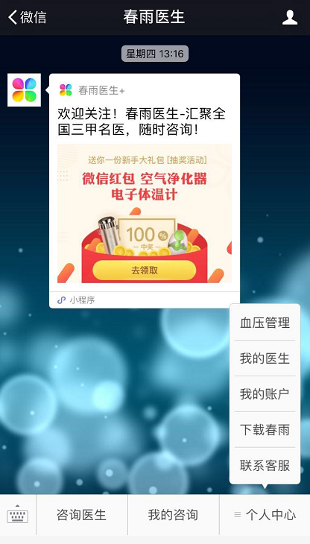
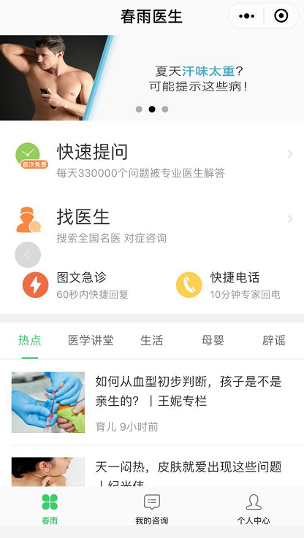
春雨医生—简便的快速咨询方式
看行业
看客户
看友商
看自己
春雨医生服务界面
突出服务（相比怡禾） | 优缺点 | 采纳意见
1、每个服务用小程序承载 | 访问快速、增加引流入口 | 采纳
2、主要服务和客户常用服务放在公众号显眼位置（咨询医生、我的咨询） | 方便客户进入主要业务操作 | 采纳
3、个人中心栏目比较杂散 | 看不出逻辑条理性 | 不采纳
4、有快速问医生通道（先填写病情、再填写患者信息、再选医生（根据病情筛选出推荐医生）） | 便于陌生用户操作，操作界面友好 | 可采纳
5、找医生界面搜索支持按照症状、疾病、医院、科室、医生名搜索 | 增加用户找医生的便利性 | 采纳
6、图文咨询先付款再填写咨询信息 | 不友好 | 不接纳
7、医生主页问诊界面显示问诊的次数、和医院级别 | 便于客户了解医生的服务信息 | 待讨论（可接纳，可留下优质医生，核心资源）
8、急诊服务 | 客户群体很大 | 根据实际医生资源来决定接纳情况
小程序跳转

Slide 6
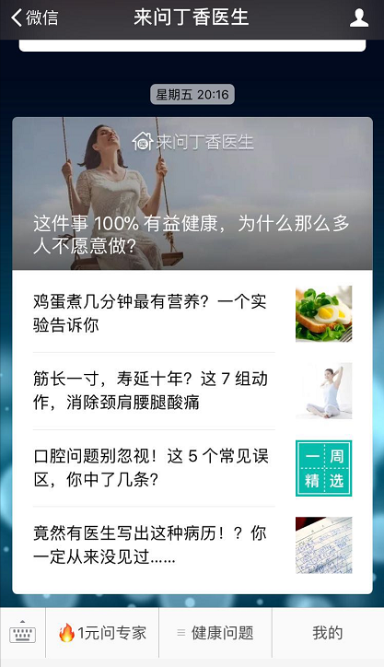
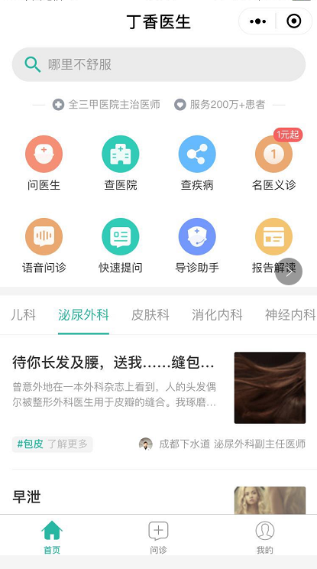
来问丁香医生—更多健康知识普及
看行业
看客户
看友商
看自己
来问丁香医生服务界面
突出服务（相比怡禾） | 优缺点 | 采纳意见
1、每个服务用小程序承载 | 访问快速、增加引流入口 | 采纳
2、公众号入口只有快速通道问医生（描述病情、选择医生（根据您病情描述）、支付） | 快速通道便于陌生用户操作方便 | 采纳
3、标准问医生（先选医生再填写咨询信息方式）通道不够显眼 | 找医生再咨询入口比较隐蔽 | 不采纳
4、医生界面具有分享功能，一键分享 | 便于传播引流 | 可采纳
5、经患者同意可公开问诊订单直接作为案例呈现在专业问诊组下面 | 经典案例便于呈现 | 可采纳（方式采用怡禾方式）
6、提供快速语音问诊（60S）接通和义诊服务 | 吸引紧急或者需要免费更多客户群体 | 根据后期医生情况考虑接纳形式
7、看问答和案例按照专业分组，每个专业里面加入三个推荐的问诊医生 | 从看问答入口引流，引导进入主业务 | 待讨论（会增加看问答服务的友好性）
8、个人信息里面有问诊人信息、优惠、礼品卡等个人信息 | 问诊人基本信息便于提问时倒入，支付相关信息有利于营销 | 可接纳
小程序跳转信息不清晰，要从我的入口跳转
增加了健康知识普及模块，和看问答结合

Slide 7
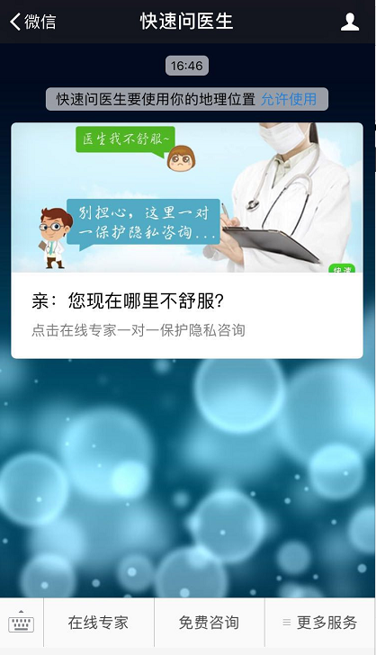
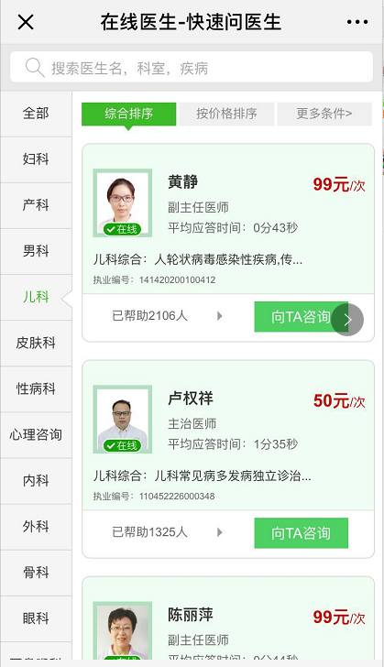
快速问医生—整齐的科室选择界面
看行业
看客户
看友商
看自己
快速问医生服务界面
突出服务（相比怡禾） | 优缺点 | 采纳意见
1、选医生界面清晰：左侧科室，右侧显示医生信息 | 呈现给客户界面友好，客户可清晰选择科室选择医生 | 可采纳
2、选医生界面的排序除了推荐综合排序外，用户还可以按照更多维度排序（价格、回复时间、评价、咨询方式等） | 便于客户更快找到心仪的医生 | 可采纳
3、医生主页增加了医生个人视频介绍 | 患者可更直观了解医生 | 暂时不接纳（医生视频和技术实现）
4、增加私人医生服务（以周为单位，不限次数） | 便于患者客户问题的诊断；如果咨询过于简短和频繁会给医生带来回复的不便 | 不采纳
5、医生主页可以送心意（点赞）、加关注功能 | 方便患者收藏心仪医生，显示医生受欢迎程度 | 加关注采纳，点赞后期可接纳
6、提供免费咨询服务（快速问医生用智能机器人回答） | 免费引流 | 平台做大后根据情况接纳
7、增加查疾病、找药品、查症状、健康百科等服务 | 普及健康知识，便于吸引流量 | 待讨论（增加到健康普及去）
8、个人信息里面有问诊人信息、优惠、礼品卡等个人信息 | 问诊人基本信息便于提问时倒入，支付相关信息有利于营销 | 可接纳
页面跳转
整齐的科室，医生排列

Slide 8

怡禾健康线上平台
看行业
看客户
看友商
看自己
公众号
怡禾健康服务号
1、为患者提供服务平台；
2、公司的部分信息；
3、医生注册接口；
4、使用人：患者用户、新注册医生
腾爱APP
腾爱医生APP
1、医生的处理咨询服务平台；
2、财务数据平台；
3、订单、评价信息承载平台；
4、使用人：医生、质控、客服、管理员
线上平台
腾爱医生web
腾爱WEB
1、怡禾团队的设置（医生上下线、分成等）
2、公众消息回复；
3、文章、团队的管理；
4、使用人：客服、管理员
微信公众平台
微信公众平台
1、服务号的设置管理；
2、服务号文章资料的管理；
3、使用人员：客服
医生、客服、质控、管理员使用同一个平台，权限管理不清晰，敏感数据暴露；
后台功能界限不清晰，维护四个线上平台，给维护管理人员造成困扰；
未完全解决质控、客服、管理员角色划分问题，给相应的人员所需功能应用带来麻烦；

Slide 9
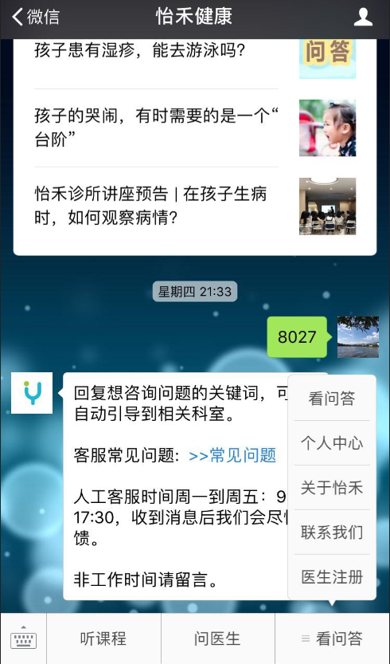
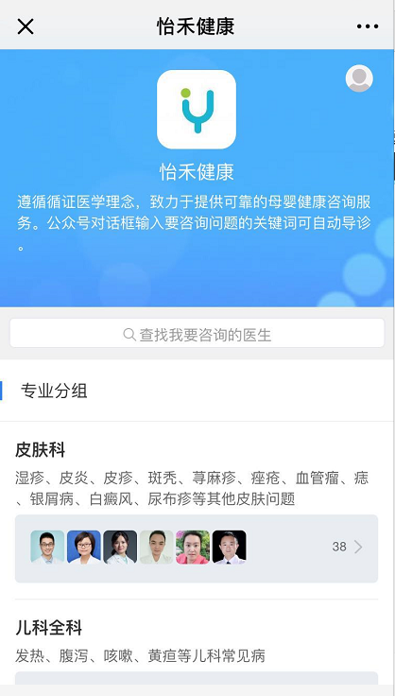
怡禾健康—缺乏良好的用户体验
看行业
看客户
看友商
看自己
怡禾问医生服务界面
突出服务（相比怡禾） | 优缺点 | 采纳意见
1、看问答服务包含的内容不清晰 | 客户不容易找到个人中心、客服、联系等方式 | 需要修改
2、问医生采用页面跳转时响应速度太慢 | 影响客户的操作体验 | 需要修改
3、专业分组比较笼统，未体现怡禾特色母婴健康咨询服务 | 未体现怡禾在母婴健康咨询方面的专长 | 修改为儿童成人入口
4、专业分组界面需要滑动查看，增加操作难度 | 对于患者客户来说操作界面不是太友好 | 待讨论（可参考快速问医生的呈现界面）
5、搜索功能只能按照 医生搜索，搜索比较单一 | 患者经常使用关键字搜索，不支持影响客户体验 | 修改（按照医生、科室、疾病等）
6、各专业里面医生的排序功能比较单一 | 只有一个系统综合排序，没有根据患者意愿排序 | 增减筛选条件排序
7、医生主页未显示医院级别、平均回复时长 | 患者客户不能快速准确获取相关信息，影响患者用户判断 | 建议增加
8、医生主页无分享、加关注、点赞等功能 | 无分享功能不利于平台推广、无加关注功能影响客户收藏 | 分享、加关注功能可添加，点赞功能后续再加
9、听课程采用千聊系统 | 存在两套结算机制（一套和疼爱结算，一套和千聊结算） | 千聊平台后续再修改
10、看问答统一呈现在一个界面，没有类型，全靠搜索和滑动 | 影响用户获取想看的准确的健康知识 | 建议后期修改
页面跳转缓慢

Slide 10
线上咨询平台关键价值主张
需求 | 详细需求 | 关键价值描述
患者端 | 问医生 | 主要包含图文咨询、电话咨询，问医生是线上平台核心业务，线上收入的主要来源。
 | 健康普及 | 主要包含听课程、看问答，做健康科普，公司核心价值观，吸粉引流，为平台引入更多流量。
 | 个人中心 | 主要包含个人咨询、课程、个人医生等信息的查看管理，便于患者用户进行个人信息管理。
医生端 | 我的待办 | 主要包含医生的咨询信息，便于医生快速查看和回复患者用户，为医生操作提供便捷。
 | 门诊查看 | 包含线上平台各科室的医生信息，便于同行之间业务的了解，为转单需求打下伏笔。
 | 个人中心 | 主要包含医生设置、订单、评价等功能，帮助医生设置咨询费用、查看评价、订单信息等功能。
质控端 | 订单管理 | 帮助质控人员了解每天、周、月的订单信息和评价，快速能够等医生回复进行检查等。
 | 医生查看 | 快速帮助质控人员准确查看到医生的个人信息，快速进行质检原因分析。
 | 统计报表 | 查看每周、月度的评价、回复质量的情况，掌握咨询产品质量的波动变化以便分析原因。
客服端 | 我的消息 | 快速帮助客服进入未读消息的查看，客服人员的主要职能之一。
 | 待审核 | 医生考试、注册等信息需要客服审核，快速帮客服查看待审核的事物并进行审批。
 | 个人中心 | 充当线上平台医生、科室的管理作用，可对科室和医生进行增删改查。
管理端 | 财务查看 | 帮助管理员了解每天、每周、每月、每年的订单，财务信息，并了解变化的趋势，有利于进行原因分析。
 | 流量查看 | 帮助管理员了解每天、每周、每月、每年的流量分析，并根据流量画像变化进行原因分析。
 | 个人中心 | 对线上平台所有人员的权限控制和授予，承载整个系统的最高的管理功能。

Slide 11
商业目标与商业设计

Slide 12
产品路标
2018年Q4
2019年Q1
2019年Q2
2019年Q3
怡禾咨询平台微信服务号
听课程
怡禾咨询平台微信小程序
小工具开发（生长曲线
、睡眠音乐等）
怡禾咨询平台iOS APP
怡禾咨询平台
怡禾咨询PC WEB端
运营指标
视频问诊
怡禾咨询平台安卓APP
日志系统
运营指标
运维指标
健康社区服务号
医生评价服务
怡禾健康社区
健康社区小程序
门诊数据接入公司
公司信息管理系统
怡禾信息管理
线下门诊系统

Slide 13


产品构建策略
权限控制
怡禾线上平台
患者内容
服务号
问医生
健康普及
患者个人中心
患者
医生内容
服务号
我的待办
诊室信息
医生个人中心
医生
PC端
服务号
质控内容
订单管理
医生查看
统计报表
质控
PC端
服务号
客服内容
待审核
我的消息
客服个人中心
客服
PC端
服务号
管理内容
财务查看
流量查看
个人中心
管理员
PC端

Slide 14
版本计划
怡禾健康公众号
1前端1后台
人员到齐
患者端
医生端
问医生
看问答
听课程
平台切换
导入数据全量测试
9-15
9-30
10-19
10-26
11-3
11-9
11-16
12-14
架构
框架设计
总体设计方案
聊天服务器设计
权限控制
看问答服务对接
测试服务器搭建
数据表结构设计
版本服务器搭建
文件服务器设计
支付对接
系统测试方案
与千聊系统对接
终端需求及方案
患者端
医生端
质控端
客服端
管理端
看问答
听课程
前端
PC端需求及方案
医生端
质控端
客服端
管理端
前端单元测试
系统测试
设计方案
患者端后台处理
管理端后台处理
运营数据（订单等关键数据）
运营数据（用户画像等数据）
后台
设计方案
医生端后台处理
质控端后台处理
客服端后台处理
数据导入
系统测试
技术团队考核机制
产品需求收集及定义
产品需求收集及定义
项目质量保证策略（开发流程、问题处理）
平台切换计划
运维策略
项目经理
前端和后台人员招聘
技术文档模板及流程
团队成员成长计划
线上产品计划书
项目进度管理

Slide 15
营销运营运维
添加标题
此处添加详细文本描述，建议与标题相关并符合整体语言风格，语言描述尽量简洁生动。尽量将每页幻灯片的字数控制在200字以内，据统计每页幻灯片的最好控制在5分钟之内。
此处添加详细文本描述，建议与标题相关并符合整体语言风格，语言描述尽量简洁生动。尽量将每页幻灯片的字数控制在200字以内，据统计每页幻灯片的最好控制在5分钟之内。
线上运营
1、切换平台后版本进入维护阶段，后续咨询平台的开发为增量开发；
2、版本发布周期为一周，每周四下班前完成版本的发布，群里公布新增功能；
运维策略
3、每周指定专人维护人员，技术组轮流，每人进行一周的维护；
4、线上影响功能性问题，第一时间由维护人员解决，非功能性问题（体验、维测类24小时给出解决计划）；
运维
5、线上平台问题第一要务恢复业务，优先保障业务进行，然后进行原因分析；
6、所有问题优先采用日志分析；

Slide 16
风险
TOP1：新平台上线业务瘫痪
1、切平台前一个月指定切平台计划，步骤细化到1/2/3/4/5形式；
2、提前半个月模拟演练至少三次切换操作；
3、备好旧系统接入方案，一旦失败，立即启用旧系统恢复业务
TOP2：项目延期
1、每半个月审核一次项目计划，看是否详细合理；
2、每周审核小组每个人的工作完成情况，已周报的形式提供；
3、每天半小时早例会，过当天的任务；
TOP3：人员中途离职，影响业务
1、前端后台采用双人员机制，进行能力备份；
TOP4：
TOP5：

